Slide 1

Hoạt động trải nghiệm:
Bài 2: Những việc nên làm trong giờ học, giờ chơi
( Tiết 3 – trang 12,13)

Slide 2
Hoạt động trải nghiệm:
Bài 2: Những việc nên làm trong giờ học, giờ chơi
( Tiết 3 – trang 12,13)
Hoạt động 5: Nhận xét những hành vi đã thay đổi của các bạn.

Slide 3
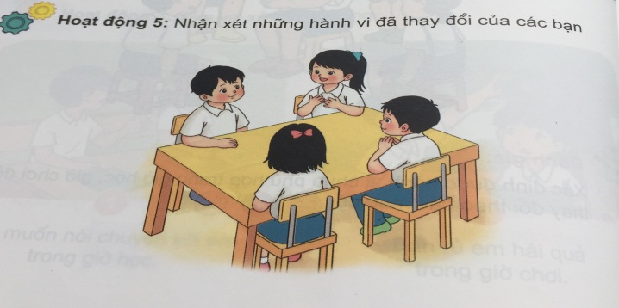
Hoạt động trải nghiệm:
Bài 2: Những việc nên làm trong giờ học, giờ chơi
( Tiết 3 – trang 12,13)
Nhiệm vụ: Thảo luận nhóm 4 và thực hiện yêu cầu:Từng hs chia sẻ trong nhóm về những điều chưa phù hợp mà mình đã thay đổi được.

Slide 4
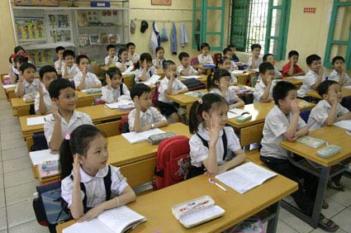
Hoạt động trải nghiệm:
Bài 2: Những việc nên làm trong giờ học, giờ chơi
( Tiết 3 – trang 12,13)
Đại diện các nhóm chia sẻ trước lớp

